Slide 1
運用システム先進グループの現状と課題、成長に向けた戦略について
株式会社 日立システムズパワーサービス
ICTサービス事業部 データセンタ運営本部
システム先進技術部 運用システム先進グループ
尾方哲紀
Date
2026/1/22

Slide 2

目次
グループ概要
課題
担当案件の概要
売り上げの推移
今後の発展計画

Slide 3



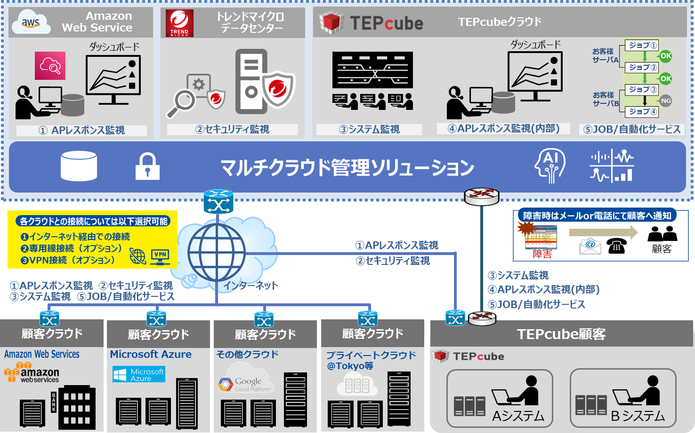
１．グループ概要
運用システム先進グループの主要業務
①システムの要件定義～移行までの開発、維持・保守
導入したシステム
・生産性向上を目的とした自動化システム
・セキュリティ向上を目的としたログ保管・分析システム
要件定義
設計
開発
テスト
移行
保守
②マルチクラウド管理ソリューションサービスの提供、新サービス提供に向けた取り組み

Slide 4
２．課題
開発を主業務としているため当グループでは以下課題を抱えている
SOWT分析
Strengths（強み） ・専門知識・スキル ・若手社員の指導やチームの調整力 ・経営層と現場をつなぐ情報伝達力・調整力 | Weaknesses（弱み） ・マネジメント層の不足 ・後進育成
Opportunities（機会） ・DX推進、研究開発 ・若手社員の増加 ・他部署との連携強化 ・年代別の研修計画 | Threats（脅威） ・技術革新、業界の変化 ・マネジメント層の不足

Slide 5
２．課題
開発を主業務としているため当グループでは以下課題を抱えている
SWOT分析を加える
2件の課題が見えてくる
→今まで抱えていた課題 収入
→慢性的に抱えている課題 中堅社員
No. | 現状課題 | 説明
1 | スポット対応が多く安定的な収入が無いこと | ◇システム開発 ・特定Gを開発依頼を受託しないと、以降の改良案件や継続保守に繋がらない ◇ﾏﾙﾁｸﾗｳﾄﾞ管理ｿﾘｭｰｼｮﾝ ・サービス提供型のため利用者を増やしていかないと売上に繋がらない
2 | 社員採用を見送っていた期間もあり若手社員が多く経験豊富な中堅社員がいないこと | ・業務と並行しての若手社員指導による負荷の増大 ・知識継承が進まず、属人化が進行 ・業務負荷の偏り、業務の標準化やマニュアル整備が進まない

Slide 6
２．課題
収入の課題①「スポット対応が多く安定的な収入が無いこと」に対しては取引先拡大のための取り組みを継続して行ってきた
その中で私が主担当として行ってきたのがKKへの販路拡大

Slide 7
１．グループ概要
運用システム先進グループの状況
①Splunk関連の案件
②TEPCube関連の案件
③その他
案件としては３つに分類して売り上げ推移を表現する
現状把握
→この時点で売り上げの伸びが見える

Slide 8






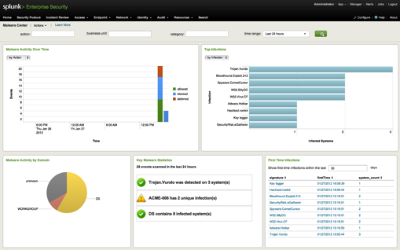
３．担当案件の概要
２０２２年度からＫＫ原子力発電所の案件を受託して
「ログ保管・分析システム」を導入
システムイメージ
各建屋監視対象機器
ﾛｸﾞ保管・分析ｼｽﾃﾑ
ｱﾗｰﾄ検知
ﾛｸﾞ取り込み
定義に基づいた
ｱﾗｰﾄ/ﾚﾎﾟｰﾄ出力
検知
ﾙｰﾙ
ｾｷｭﾘﾃｨﾛｸﾞ
NW機器、サーバ、端末
ﾚﾎﾟｰﾄ
…etc
調査分析
分析対象ﾛｸﾞを自動出力・転送
ﾛｸﾞ保管/監理
ﾚﾎﾟｰﾄに基づいた調査分析
ﾀﾞｯｼｭﾎﾞｰﾄﾞで一元的に表示
→ＫＫ原子力発電所の再稼働に貢献

Slide 9

４．売り上げの推移
ＫＫ原子力発電所案件で下記売り上げとなった
案件種別 | 2022年度 | 2023年度 | 2024年度 | 2025年度
開発 | 14.2M | 48.6M | 39.0M | ―
物販 | 3.5M | 1.2M | 1.2M | 2.5M
保守 | ― | ― | 3.2M | 21.8M
計 | 17.7M | 49.8M | 43.4M | 24.3M

Slide 10
福島の案件を獲得して売り上げを増加させていく計画
売り上げで人を確保して中堅社員を強化していく計画
４．売り上げの推移
ＫＫ原子力発電所の実績から、１Ｆ原子力発電所向けのシステム導入の依頼を受け、２０２５年度から支援を行っている。
スモールスタートで進めており、今後機能を追加していくことを提案して案件を獲得していく。
 |  | 2025年度 |  |  |  |  |  |  |  |  |  |  |  | 2026年度 |  |  |  |  |  |  |  |  |  |  |  | 2027年度 |  |  |  |  |  |  |  |  |  |  |  | 2028年度
ﾌｪｰｽﾞ | 実施内容 | 4 | 5 | 6 | 7 | 8 | 9 | 10 | 11 | 12 | 1 | 2 | 3 | 4 | 5 | 6 | 7 | 8 | 9 | 10 | 11 | 12 | 1 | 2 | 3 | 4 | 5 | 6 | 7 | 8 | 9 | 10 | 11 | 12 | 1 | 2 | 3 | 4 | 5 | 6 | 7 | 8 | 9 | 10 | 11 | 12 | 1 | 2 | 3
1 | システム導入
2 | システム拡張
3 | システム拡張２
- | 維持保守
→「安定的な収入の確保」に貢献

Slide 11
５．今後の発展計画
安定的な収入を財源に人員の拡充を実施
派遣採用による業務負荷軽減
育成余力の創出
Step1
若手教育の実施
スキル継承
指導力の強化
Step2
派遣の社員化
中堅層の確保
グループ課題の解消、組織の成長

Slide 12
５．今後の発展計画
振り返りと今後の目標

